Slide 1
Inovace a modernizace studijních oborů FSpS
ICT Kurz Microsoft Office
Word, Excel, PowerPoint
Ing. Jiří Roháček
Jiri@Bianca-Agency.cz

Slide 2
Osnova kurzu: MS Word 2010
1. Popis obrazovky a práce s ovládacími prvky
- Vytvoření nového dokumentu, pohyb po stránce, zobrazení normální a rozvržení při tisku, panely nástrojů, základy psaní textu, vkládání a mazání odstavců
2. Používání klávesnice
- Základní znaky z české klávesnice, znaky z angloamerické klávesnice
3. Základy práce s dokumentem
- Vytvoření dokumentu (uložit / uložit jako)
- Práce s více dokumenty (kopírování)
4. Formátování znaku (písma)
- Typ písma, řez písma, stínované písmo, proložení znaků, efekty

Slide 3
Osnova kurzu: MS Word 2010
5. Odstavec
- Vložení a mazání konce odstavce, kopírování a přesun
- Formátování odstavce
- Kopírování formátu odstavce štětcem
6. Netisknutelné znaky
- Konec odstavce, mezera, pevná mezera, tabulátor, zalomení řádku
7. Tabulátory
- Typy zarážek, umístění textu na zarážku
8. Používání pravítka
- Odsazení odstavce, okraje stránky, tabulátory

Slide 4
Osnova kurzu: MS Word 2010
9. Vzhled stránky
- Nastavení okrajů, velikost a orientace stránky
10. Záhlaví a zápatí
- Vložení textu, čísla stránky, loga firmy (tvorba hlavičkového papíru)
- Vložení dalších polí
11. Kontrola pravopisu
- Ruční oprava překlepů, automatická kontrola
12. Tisk
- Náhled stránky, nastavení tisku

Slide 5
Osnova kurzu: MS Word 2010
13. Automatické opravy
- Změny při psaní, automatický text, automatický formát
14. Odrážky a číslování, ohraničení a stínování
- Vlastní odrážky, číslování
- Použití ohraničení a stínování na text, odstavec nebo stránku
15. Vyhledávací nástroje
- Hledání a nahrazování textu v dokumentu, nástroj přejít na
16. Tabulky
- Možnosti tvorby a úpravy tabulky (kopírování z Excelu)

Slide 6
Osnova kurzu: MS Word 2010
17. Styly
- Definice a použití stylu odstavce
- Možnosti stylu, klávesová zkratka
- Kopírování stylů (kopírováním mezi soubory nebo pomocí organizátoru)
- Styl nadpis a běžný text
- Styl odrážky, číslovaný nadpis
- Styly ve víceúrovňovém číslování
18. Šablony
- Vytvoření šablony (hlavičkový papír)
- Práce se šablonami, složky se šablonami
- Styly na šablonách (normal.dot)

Slide 7
Osnova kurzu: MS Word 2010
19. Vložení
- Pole, hypertextový odkaz, konce (stránky,...)
- ALT+SHIFT+D...vloží aktuální datum
20. Obrázky
- Vložení obrázku, kotva, obtékání obrázku textem
21. Oddíly
- Vložení konce oddílu
- Možnosti oddílu (vzhled stránky, záhlaví a zápatí)
- Vícesloupcová sazba, zalomení sloupce

Slide 8
Osnova kurzu: MS Word 2010
22. Hromadná korespondence
- Vytvoření formulářového dopisu
- Nastavení zdroje dat (Word, Excel)
- Sloučení do výsledného dokumentu
- Práce s obálkami a štítky
24. Panely nástrojů a nastavení možností
- Nástrojové lišty, vlastní tlačítka, nastavení možností
25. Formulářové prvky
- Používání formulářových prvků
- Uzamčení formuláře a uložení dat

Slide 9
Klávesové zkratky - MS Word
Funkční kláves ...
F1 - nápověda
F4 - opakování poslední akce
F5 - najít a nahradit (Přejít na)
F7 - kontrola pravopisu
F8 - automatický výběr a jeho rozšiřování
F10 - přejí na hlavní nabídku
F12 - volba příkazu Uložit jako

Slide 10
Klávesové zkratky - MS Word
Ve spojení s klávesou Ctrl ...
Ctrl + A - označí celý dokument
Ctrl + B - tučně písmo
Ctrl + C - označenou část zkopíruje do schránky
Ctrl + F - zobrazí okno najít
Ctrl + N - otevře nový dokument
Ctrl + P - vytiskne dokument
Ctrl + S - uloží aktuální dokument
Ctrl + V - za kurzor vloží to co máme ve schránce
Ctrl + X - vyjmout označený text a uloží ho do schránky
Ctrl + END - kurzor přesune na konec dokumentu
Ctrl + HOME - kurzor přesune na začátek dokumentu
Ctrl + ENTER - vloží natvrdo konec stránky

Slide 11
Klávesové zkratky - MS Word
Ve spojení s klávesou Shift ...
Shift + ENTER - konec řádků (napřiklad pokud končíte odrážky)
Shift + END - označí od pozice kurzoru až do konce řádku
Shift + HOME - označí od pozice kurzoru až do začátku řádku
Shift + šipka (vpravo, vlevo) - označí znak od pozice kurzoru vpravo či vlevo
Funkční kláves Ctrl+Shift ...
Ctrl + Shift + Mezerník - vloží tvrdou mezeru (ať nemáte oddělené jednotky od čísla...)
Ctrl + Shift + END - označí od pozice kurzoru až do konce dokumentu
Ctrl + Shift + HOME - označí od pozice kurzoru až do začátek dokumentu

Slide 12
Proč MS Word ?
Cílem Microsoft Word je
Tvorba profesionálně vypadajících dokumentů.
Rychlý přehled co vše MS Word 2010 umí a zvládne:
Zpracování textu
Textový materiál, můžete efektivně, moderně a profesionálně zpracovat pomocí vestavěných funkcí, formátování, styly, odrážky, odstavce, atd. Nejen černobíle, ale i barevně v přednastavených barevných paletách (oproti starším verzím 97,2003 Microsoft na designu zapracoval a barevné kombinace opravdu vypadají dobře, ladí oku) .
Textu lze přidávat i další efekty jako jsou stíny, odlesky, záře atd.
Práce s fotografiemi a obrázky
Fotky, obrázky, ikony můžete v MS Word přímo upravovat (nepotřebujete další grafický program). MS Word mimo jiné umí upravovat pozadí, měnit kontrast, měnit sytost, ostrost, přidávat nějaké grafické efekty a mnoho dalšího.
SmartArt - působivé diagramy
Další novinkou jsou kvalitně zpracované diagramy pro tvorbu schémat, hierarchií, životních cyklů, pyramid, atd. Navíc do těchto diagramů můžete vkládat fotografie (u organizačního schématu, bude místo obdélníku s textem navíc fotografie generálního ředitele) a jednotlivých objektům přiřazovat další efekty.

Slide 13
Proč MS Word ?
Tabulky
Word je textový editor a tomu odpovídají i tabulky. Graficky můžete vytvořit profesionálně vypadající tabulku. Budete-li chtít v tabulce nějaký automatické výpočty doporučuji pro toto zvolit raději MS Excel (tabulkový kalkulátor).
Korektury, překlady
Kromě korektur je Word doplněn o překlady "TRANSLATOR". Word umí překládat mezi 20 jazyky včetně češtiny. Navíc tyto překlady mohou být obousměrné.
Vyhledávání - porovnávání
V složitějších dokumentech využijete vyhledávání spolu s dalšími funkcemi jako je nahradit.
Automatické porovnávání dvou dokumentů, nemusíte odlišnosti (niance) hledat ručně stačí pouze pověřit Word a ten porovná dokumenty a na odlišnosti upozorni.
Obsahy, rejstříky, seznamy
Automatická tvorba souhrnu, ať už ve formě obsahu, rejstříků, seznamu. Tyto automatické funkce vytvoří Váš rozsáhlejší dokument přehlednější a srozumitelnější. Což ocení hlavně jeho budoucí čtenáři.
Makra a programování VBA

Slide 14
Proč MS Word ?
Ostatní
Síťová spolupráce na dokumentu(ech), hromadná korespondence, sdílení dokumentu (za využití dalších služeb microsoftu), úprava Wordu k Vašemu obrazu a mnoho dalšího. Psaní rovnic, vzorců, symbolů. Ukládání nejen do klasických wordovských formátu (doc, docx), ale také tisk/export do *.pdf integrovaný přímo ve Wordu.
Šablony Microsoft Wordu
Ulehčete si práci využitím hotových šablon. Nevymýšlejte znovu kolo. Využijte hotové věci.
Nechcete-li ztrácet čas vytvářením vlastních dokumentů, můžete pro vytváření svých dokumentů použít hotové šablony, které jen doplníte o data. Ostatní je již v šabloně nastaveno (styly, formátování, barvy, písma, atd.).
Mnohé z těchto šablon jsou velice kvalitní a navíc zdarma ke stažení (nejen na stránkách Microsoftu).
Kalendáře Wordu
Měsíční
Roční
Týdenní
Denní
Faktury (účetní doklady) v Excelu - i když tady bych doporučoval spíše Excel, který umí i počítat
Faktura za služby - jednoduchá, prostě jen doplníte údaje, neumí počítat na to je Excel
Právnické dokumenty - tady bych doporučoval konzultaci s právníkem (pokud jej nemáte v rodinně :)
Smlouva kupní
Smlouva o dílo
Další smlouvy
Ostatní a jiné
Životopis
Diplomová práce - nebo bakalářská

Slide 15
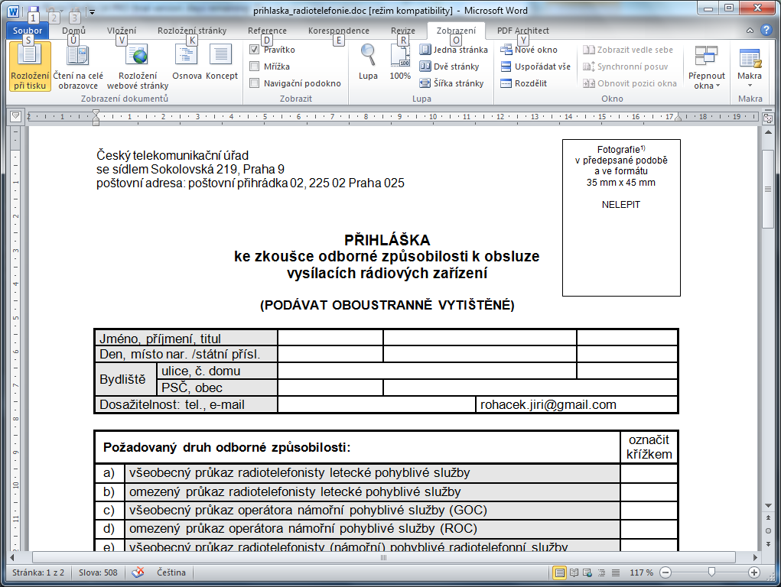
Proč MS Word ?

